Slide 1
Название проекта: «Дело царевича Дмитрия»
Москва, 2014

Slide 2
Состав проектной группы и консультант
Руководитель проекта – Макаревич Денис 7 «А»
Участник проекта – Гаджимурадова Элина 7 «А»
Участник проекта – Коновалова Алиса 7 «А»
Консультант – Наумова Мария Леонидовна

Slide 3
Продукты проекта
Два урока истории в 7 классах (7 «А» и 7 «В»)
Научный текст на основе исторических документов
Две рекламы

Slide 4
Цель проекта
Определить основные версии смерти царевича Дмитрия
Описать основные версии смерти царевича Дмитрия и сравнить их
Создать урок для 7 классов

Slide 5
Актуальность
Актуальность нашего проекта - маленькая изученность темы на уроках истории
Необычный формат урока – позволяет лучше запомнить тему и развивает навыки аргументированной речи

Slide 6
Проблема проекта
Проблемой нашего проекта является отсутствие достаточной информации об «Угличском деле» в общем школьном курсе истории

Slide 7
Задачи проекта
1) Собрать проектную группу.
2) Определиться с темой проекта.
3) Распределить задания в группе.
4) Подготовиться к защите проекта и защитить ее.
5) Сделать рекламу.
6) Провести опрос для проверки качества нашей рекламы.
7) Собрать информацию по теме.
8) Выявить возможные версии смерти царевича Дмитрия и определить главные.
9) Сравнить главные версии смерти царевича Дмитрия.
10) Создать научный текст.
11) Создать конспект урока.

Slide 8
Задачи проекта
12) Подготовить презентацию для урока.
13) Подготовить тестирование для определения соответствия составленных критериев оценивания урока.
14) Провести урок
15) Обработать материалы тестирования.
16) Провести рефлексию после урока и разобрать наши ошибки.
17) Исправить ошибки и провести повторный урок.
18) Провести вторую рефлексию, проанализировать результаты второго урока.
19) Подготовить пояснительную записку.
20) Подготовить текст для защиты проекта.
21) Подготовить презентацию для защиты проекта.
22) Защитить проект.

Slide 9
Распределение обязанностей в проекте
Макаревич Денис: руководитель проекта, изучил версию Зимина и написал по ней научный текст, писал главу по сравнению этих двух версий, создавал текст урока, создавал тестирование на проверку критериев оценивания урока, создавали раздаточный материал, писал пояснительную записку, делал презентацию к уроку, писал научный текст.
Коновалова Алиса: делала рекламу, делала креативную рекламу, анализировала материалы тестирования после уроков, писала текст защиты проекта, проверяла анкеты.
Гаджимурадова Эллина: изучала версию Скрынникова, писала главу по версии Скрынникова, проводила опрос по рекламе, создавала письменные задания для второго урока, делала презентацию для защиты темы проекта, занималась созданием электронного портфолио, проверяла анкеты.

Slide 10
Критерии оценивания урока
Информативный
Интересный
Не содержит исторических ошибок

Slide 11
Результат первого урока
Мы провели 2 урока в 7 классах.
Ребятам понравилась форма урока, мы считаем, что преимущество заключалось в том, что урок проводился в форме некой игры.
Почти весь класс был за версию Скрынникова и только 2 человека были за версию Зимина.
Проанализировав результаты первого урока мы провели второй, постаравшись исправить ошибки.

Slide 12
Результаты второго урока
После второго урока мы проанализировали его результаты и большинству урок понравился, в основном тест написали хорошо.
Так как большинство ребят успешно справились с тестированием (7 из 10) и оставили положительные отзывы, мы считаем, что урок соответствует критериям интересный и информативный
Так же урока проверил наш консультант и подтвердил что в нем нет исторических ошибок.
Подводя итоги результатов первого продукта, мы считаем, что справились с ним

Slide 13
Критерии оценивания урока
Информативный
Интересный
Не содержит исторических ошибок

Slide 14
Результат
Мы провели первый урок, большинство написало тест хорошо, урок понравился почти всем, за исключением нескольких человек.
Ребятам понравилась форма урока, мы считаем, что преимущество заключалось в том, что урок проводился в форме некой игры (суд).
Почти весь класс был за версию Скрынникова и только 2 человека были за версию Зимина.
Проанализировав результаты первого урока мы провели второй, постаравшись исправить ошибки.

Slide 15
Ошибки
Нам было тяжело держать дисциплину, мы попытались исправить это сделав так что во втором уроке не весь класс участвовал в обсуждении после урока, а только 10 человек, остальные выполняли письменное задание.. Ребятам был роздан материал с кратко изложенной версией Зимина и Скрынникова, им было нужно составить таблицу с различной аргументацией обоих авторов. Нам показалась что аргументированная не подготовленная речь, это очень сложно и ребятам пока проще справляться с письменными заданиями. Поэтому мы попросили учителя истории другого класса выделить 10 человек, которые смогут участвовать в обсуждении
Второй нашей ошибкой было то что мы не успели закончить урок до звонка.

Slide 16
Положительные стороны
Так как большинство ребят успешно справились с тестированием (7 из 10) и оставили положительные отзывы, мы считаем, что урок соответствует критериям интересный и информативный
Так же урока проверил наш консультант и подтвердил что в нем нет исторических ошибок.
Единственной ошибкой, Второй нашей ошибкой было то, что мы не продумали чем занимается класс во время подсчета голосов. И в следующий раз, если мы будем проводить этот урок мы решили разделить конечное тестирование на 2 части. Сначала ребята сдают бумажки с голосами, и пока мы ведем подсчет, ребята заполняют тестирование на проверку других критериев успешности урока.
Подводя итоги результатов первого продукта, мы считаем, что справились с ним

Slide 17
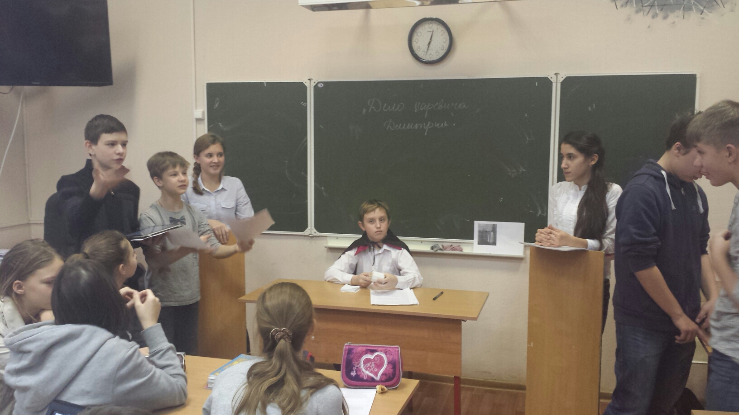
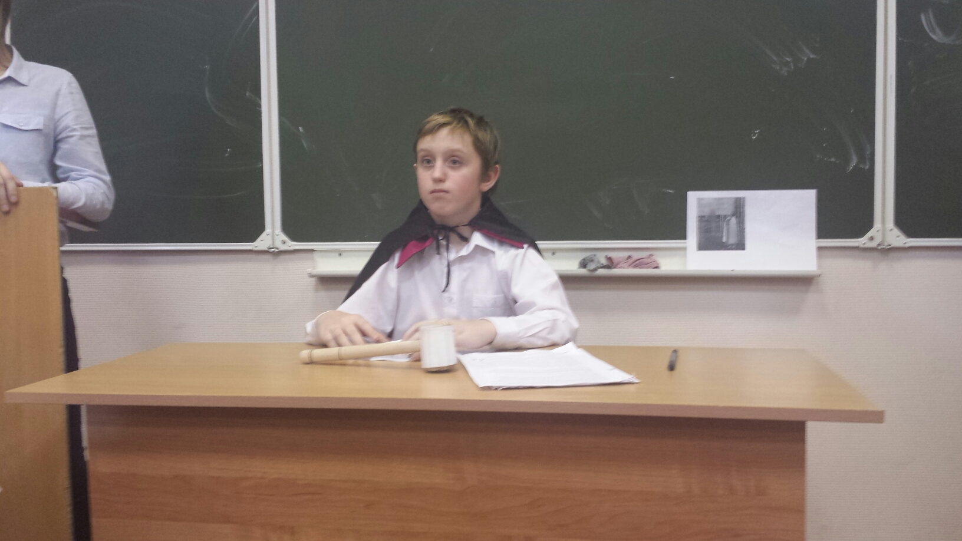
Фотографии с урока ( 7 «А»)

Slide 18
Критерии оценивания научного текста
Информативным
Не содержать исторических ошибок
Должен быть просто и доступно написан

Slide 19
Отзыв эксперта и консультанта
Наш текст проверил наш консультант и независимый эксперт, и подтвердили:
что текст написан понятно и имеет логичную структуру
в тексте нет исторических ошибок
Поэтому мы считаем, что справились с составлением текста.

Slide 20
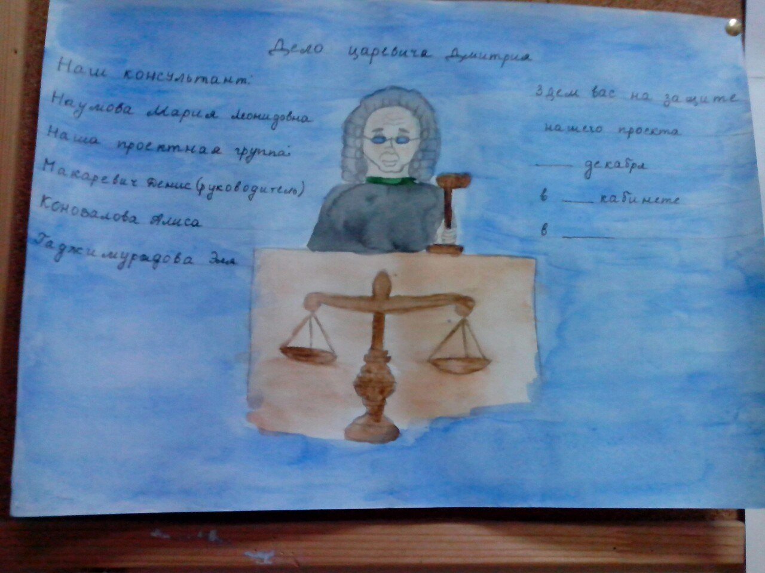
Рекламы

Slide 21
Критерии оценивания реклам
Рекламы должны быть красивыми
После их просмотра должно возникнуть желание посетить наш проект или просто подробней разобраться в теме
Они должны быть информативными и содержать информацию о месте и времени проведения проекта
В результате опроса мы увидели, что реклама соответствует заявленным критериям

Slide 22
Спасибо за внимание!

